Slide 1
我们所顾念的
（7）

Slide 2


有意义的事？？

Slide 3
如何让内心被神充满?
弗3:14 因此，我在父面前屈膝，3:15 （天上地上的各家，都是从他得名。）3:16 求他按着他丰盛的荣耀，藉着他的灵，叫你们心里的力量刚强起来，3:17 使基督因你们的信，住在你们心里，叫你们的爱心有根有基，3:18 能以和众圣徒一同明白基督的爱是何等长阔高深，3:19 并知道这爱是过于人所能测度的，便叫神一切所充满的，充满了你们。
Eph 3:14 For this reason I bow my knees to the Father of our Lord Jesus Christ,3:15 from whom the whole family in heaven and earth is named,3:16 that He would grant you, according to the riches of His glory, to be strengthened with might through His Spirit in the inner man,3:17 that Christ may dwell in your hearts through faith; that you, being rooted and grounded in love,3:18 may be able to comprehend with all the saints what is the width and length and depth and height–3:19 to know the love of Christ which passes knowledge; that you may be filled with all the fullness of God.

Slide 4

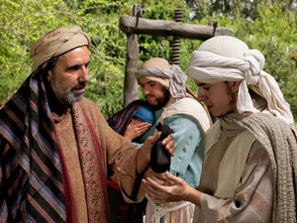

如何才能用心感受到神的爱？
他为我死
他给我祂的义
他给我他的生命
我最需要祂时却找不到祂
祂对我的要求太不切实际
祂不在乎我的感受和想法
祂不听我祷告
祂是一个高高在上的神…
神
不爱我
神
真爱我
他赐给我他所有的属灵福气
他做这一切是因为想和我永远在一起

Slide 5
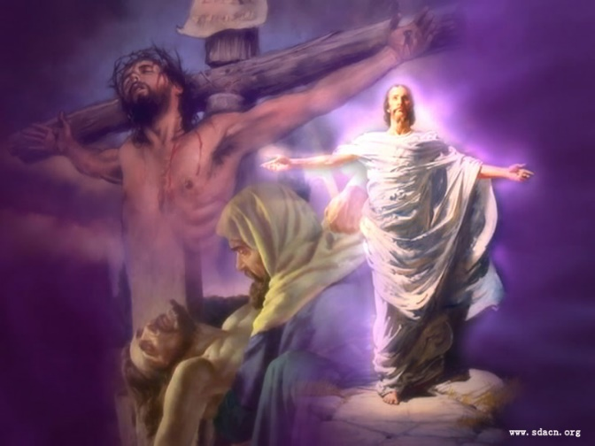

相信神爱我之后呢？
罗5:7 为义人死，是少有的；为仁人死、或者有敢做的。5:8 唯有基督在我们还作罪人的时候为我们死，神的爱就在此向我们显明了。5:9 现在我们既靠着他的血称义，就更要藉着他免去神的忿怒。5:10 因为我们作仇敌的时候，且藉着神儿子的死，得与神和好；既已和好，就更要因他的生得救了。5:11 不但如此，我们既藉着我主耶稣基督得与神和好，也就藉着他以神为乐（rejoice in God through our Lord Jesus Christ）。

Slide 6
怎么就叫以神为乐？
约一1:1 论到从起初原有的生命之道，就是我们所听见、所看见、亲眼看过、亲手摸过的。1:2 这生命已经显现出来，我们也看见过，现在又作见證，将原与父同在、且显现与我们那永远的生命、传给你们。1:3 我们将所看见、所听见的传给你们，使你们与我们相交（have fellowship with） 。我们乃是与父并他儿子耶稣基督相交的。1:4 我们将这些话写给你们，使你们的喜乐充足。
第一个重要的观念：
神与我们相交最基本的原则是爱（agape）
第二个重要的观念：
新约圣经定义的相交或团契就是分享基督的生命（包括所含的神之道、随之而来的圣灵，及由此生命彰显而有的果子）

Slide 7

还需要什么观念上的改变？
H8057 שִׂמחָה simchah (sim-chaw')
Total KJV Occurrences: 93
exceeding, 1
exceedingly, 1
glad, 2
gladness, 32
joy, 42
joyfulness, 1
mirth, 8
pleasure, 1
rejoice, 2
rejoiced, 1
rejoicing, 2

Slide 8
还需要什么观念上的改变？
传2:1 我心里说：来罢，我以喜乐(H8057 שִׂמחָה , simchah) 试试你，你好享福！谁知，这也是虚空。2:2 我指嬉笑说：这是狂妄。论喜乐说：有何功效呢？2:3 我心里察究，如何用酒使我肉体舒畅，我心却仍以智慧引导我；又如何持住愚昧，等我看明世人，在天下一生当行何事为美。2:4 我为自己动大工程，建造房屋，栽种葡萄园，2:5 修造园囿，在其中栽种各样果木树；2:6 挖造水池，用以浇灌嫩小的树木。2:7 我买了仆婢，也有生在家中的仆婢；又有许多牛群羊群，胜过以前在耶路撒冷众人所有的。2:8 我又为自己积蓄金银和君王的财宝，并各省的财宝；又得唱歌的男女和世人所喜爱的物，并许多的妃嫔。

Slide 9
还需要什么观念上的改变？
传2:9 这样，我就日见昌盛，胜过以前在耶路撒冷的众人。我的智慧仍然存留。2:10 凡我眼所求的，我没有留下不给他的；我心所乐的 (H8057 שִׂמחָה , simchah) ，我没有禁止不享受的；因我的心为我一切所劳碌的快乐，这就是我从劳碌中所得的分。2:11 后来，我察看我手所经营的一切事和我劳碌所成的功。谁知都是虚空，都是捕风；在日光之下毫无益处。2:12 我转念观看智慧、狂妄，和愚昧。在王以后而来的人还能做甚么呢？也不过行早先所行的就是了。

Slide 10
还需要什么观念上的改变？
传8:14 世上有一件虚空的事，就是义人所遭遇的，反照恶人所行的；又有恶人所遭遇的，反照义人所行的。我说，这也是虚空。8:15 我就称赞快乐 (H8057 שִׂמחָה , simchah) ，原来人在日光之下，莫强如吃喝快乐；因为他在日光之下， 神赐他一生的年日，要从劳碌中，时常享受所得的。
箴14:13 人在喜笑中，心也忧愁；快乐(H8057 שִׂמחָה , simchah) 至极就生愁苦。

Slide 11

还需要什么观念上的改变？
诗16:8 我将耶和华常摆在我面前，因他在我右边，我便不至摇动。16:9 因此，我的心欢喜 (H8055 שָׂמחַ samach) ，我的灵（原文是荣耀）快乐；我的肉身也要安然居住。16:10 因为你必不将我的灵魂撇在阴间，也不叫你的圣者见朽坏。16:11 你必将生命的道路指示我。在你面前有满足的喜乐 (H8057 שִׂמחָה , simchah) ；在你右手中有永远的福乐。
第三个重要的观念：
人生命的本质是属灵的，人心真正寻求和享受的东西也是属灵的

Slide 12

还需要什么观念上的改变？
赛61:1 主耶和华的灵在我身上；因为耶和华用膏膏我，叫我传好信息给谦卑的人（或译：传福音给贫穷的人），差遣我医好伤心的人，报告被掳的得释放，被囚的出监牢；61:2 报告耶和华的恩年，和我们神报仇的日子；安慰一切悲哀的人，61:3 赐华冠与锡安悲哀的人，代替灰尘；喜乐油代替悲哀；赞美衣代替忧伤之灵；使他们称为公义树，是耶和华所栽的，叫他得荣耀。61:4 他们必修造已
久的荒场，建立先前凄凉之处，重修历代荒凉之城。61:5 那时，外人必起来牧放你们的羊群；外邦人必作你们耕种田地的，修理葡萄园的。61:6 你们倒要称为耶和华的祭司；人必称你们为我们 神的仆役。你们必吃用列国的财物，因得他们的荣耀自夸。61:7 你们必得加倍的好处，代替所受的羞辱；分中所得的喜乐，必代替所受的凌辱。在境内必得加倍的产业；永远之乐 (H8057 שִׂמחָה , simchah) 必归与你们。

Slide 13
还需要什么观念上的改变？
来12:2 仰望为我们信心创始成终的耶稣（或作：仰望那将真道创始成终的耶稣）。他因那摆在前面的喜乐 (G5479 χαρά chara ) ，就轻看羞辱，忍受了十字架的苦难，便坐在神宝座的右边。
约15:11 这些事我已经对你们说了，是要叫我的喜乐 (G5479 χαρά chara )存在你们心里，并叫你们的喜乐 (G5479 χαρά chara )可以满足。
G5479 χαρά chara (cha-ra')
Total KJV Occurrences: 44
gladness, 2
greatly, 1
joy, 37
joyful, 1
joyfully, 1
joyfulness, 1
joyous, 1

Slide 14
还需要什么观念上的改变？
罗14:17 因为神的国不在乎吃喝，只在乎公义、和平，并圣灵中的喜乐 (G5479 χαρά chara ) 。
罗15:13 但愿使人有盼望的神，因信将诸般的喜乐 (G5479 χαρά chara ) 、平安充满你们的心，使你们藉着圣灵的能力大有盼望。
G5479 χαρά chara (cha-ra')
Total KJV Occurrences: 44
gladness, 2
greatly, 1
joy, 37
joyful, 1
joyfully, 1
joyfulness, 1
joyous, 1

Slide 15
还需要什么观念上的改变？
加5:22 圣灵所结的果子，就是仁爱、喜乐 (G5479 χαρά chara )、和平、忍耐、恩慈、良善、信实、5:23 温柔、节制。
腓4:4 你们要靠主常常喜乐(G5463 χαίρω chairo) 。我再说，你们要喜乐。
帖前5:16 要常常喜乐(G5463 χαίρω chairo) ，5:17 不住的祷告，5:18 凡事谢恩；因为这是神在基督耶稣里向你们所定的旨意。
G5479 χαρά chara (cha-ra')
Total KJV Occurrences: 44
gladness, 2
greatly, 1
joy, 37
joyful, 1
joyfully, 1
joyfulness, 1
joyous, 1

Slide 16
还需要什么观念上的改变？
林后4:6 那吩咐光从黑暗里照出来的神，已经照在我们心里，叫我们得知神荣耀的光显在耶稣基督的面上。4:7 我们有这宝贝放在瓦器里，要显明这莫大的能力是出于神，不是出于我们。。。4:16 所以，我们不丧胆。外体虽然毁坏，内心却一天新似一天。4:17 我们这至暂至轻的苦楚，要为我们成就极重无比、永远的荣耀。4:18 原来我们不是顾念(skopeo; root: skopos, watch, sentry or scout)所见的，乃是顾念所不见的；因为所见的是暂时的，所不见的是永远的。
第一个重要的观念：
神与我们相交最基本的原则是爱（agape）
第二个重要的观念：
新约圣经定义的相交或团契就是分享基督的生命（包括所含的神之道、随之而来的圣灵，及由此生命彰显而有的果子）
第三个重要的观念：
人生命的本质是属灵的，人心真正寻求和享受的东西也是属灵的

